Slide 1

『수학』 70~71쪽, 『수학 익힘 』 50~51쪽
열기
다지기
1
다지기
2
키우기
1
키우기
2
이번 시간에 배울 내용 알아보기
소수 두 자리 수의
뺄셈을 해 볼까요
9차시

Slide 2
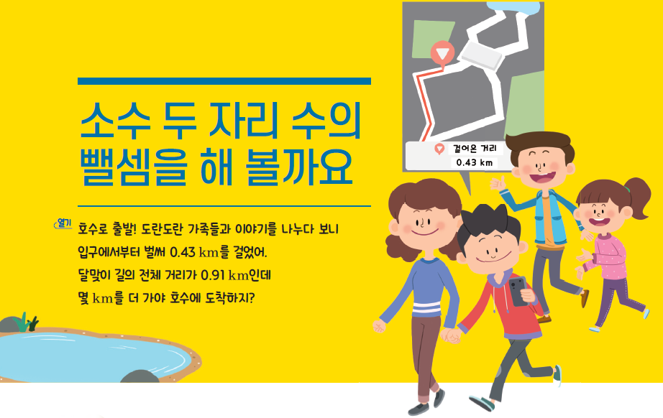
열기
다지기
1
다지기
2
키우기
1
키우기
2
글과 그림 속 상황을 살펴봅시다.

Slide 3

열기
다지기
1
다지기
2
키우기
1
키우기
2
달맞이 길의 전체 거리는 몇 km인가요?
0.91 km입니다.
산책로 입구에서부터 지금까지 몇 km를 걸었나요?
0.43 km를 걸었습니다.

Slide 4
열기
다지기
1
다지기
2
키우기
1
키우기
2
호수까지 남은 거리는 몇 km쯤 될까요?
1 km의 절반 정도 될 것 같습니다.
어떻게 어림했나요?
0.97 km를 약 1 km라고 생각하고, 지도에서 절반 정도 걸었으니 남은 거리는 나머지 절반인 0.5 km라고 어림했습니다.

Slide 5
열기
다지기
1
다지기
2
키우기
1
키우기
2
1
호수까지 남은 거리는 몇 km인지 알아봅시다.
호수까지 남은 거리를 어떻게 구할 수 있을지 이야기해 보세요.
km 단위를 m 단위로 바꾸어 뺍니다.
0.01의 개수를 이용하여 구합니다.
호수까지 남은 거리를 구하는 식을 써 보세요.
0.91-0.43입니다.

Slide 6
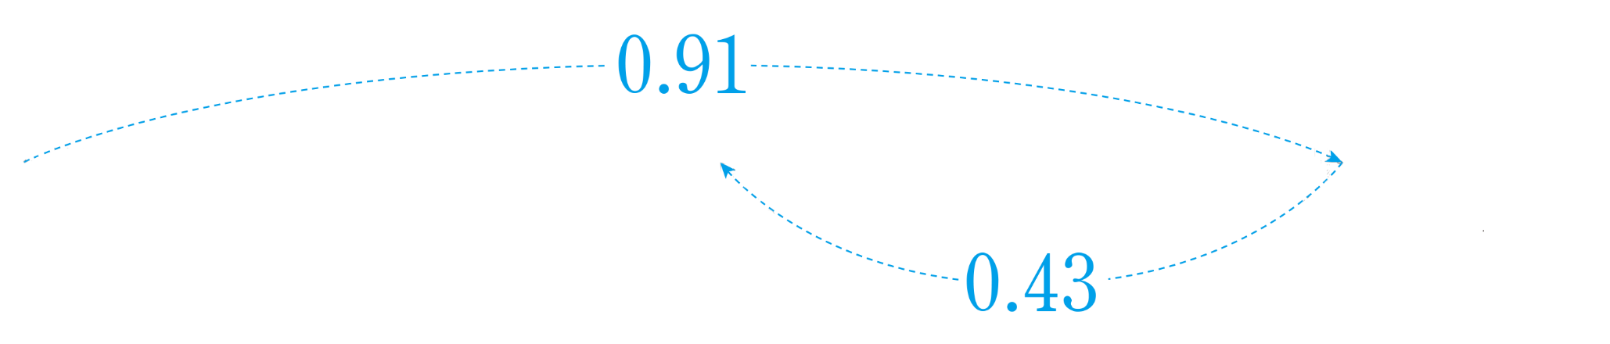
열기
다지기
1
다지기
2
키우기
1
키우기
2
호수까지 남은 거리를 그림에 나타내 알아보세요.
0.91
0.43
예

Slide 7
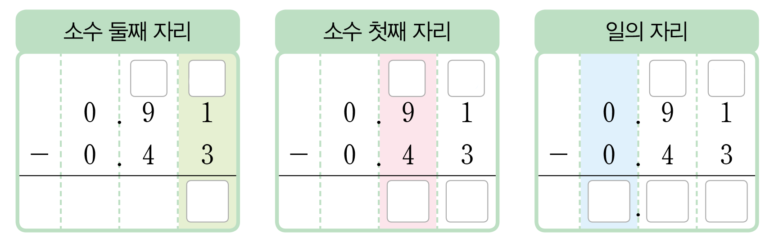
열기
다지기
1
다지기
2
키우기
1
키우기
2
세로 형식으로 계산해 보세요.
8
10
8
10
8
10
8
4
8
0
4
8

Slide 8

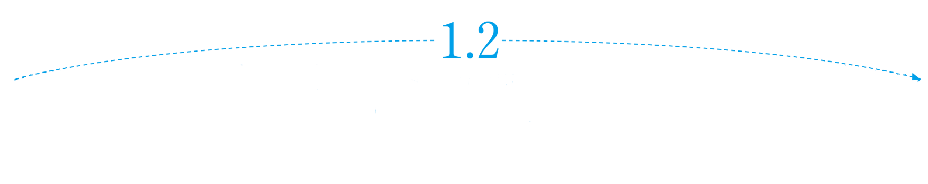
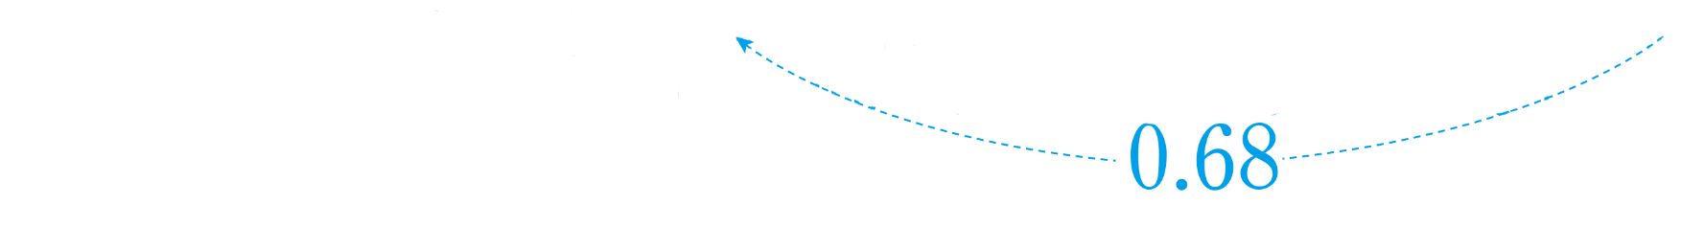
열기
다지기
1
다지기
2
키우기
1
키우기
2
2
1.2-0.68을 어떻게 계산하는지 알아봅시다.
1.2
0.68
그림 또는 모눈종이를 이용하여 알아보세요.
예

Slide 9
열기
다지기
1
다지기
2
키우기
1
키우기
2
그림 또는 모눈종이를 이용하여 알아보세요.
1.2
0.68
예

Slide 10
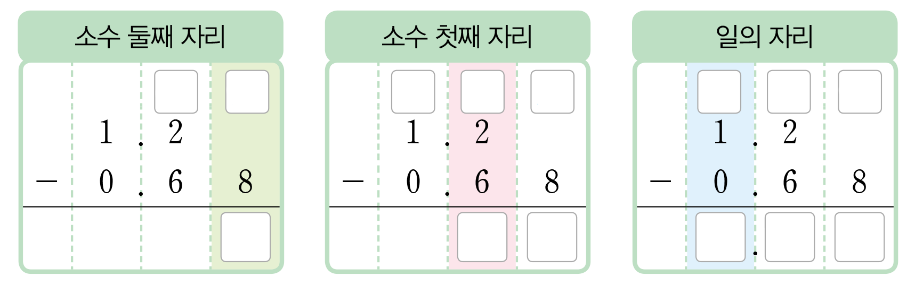
열기
다지기
1
다지기
2
키우기
1
키우기
2
세로 형식으로 계산해 보세요.
1
10
0
11
1
10
0
11
10
2
5
2
0
5
2

Slide 11
열기
다지기
1
다지기
2
키우기
1
키우기
2
1
10
0
11
10
0
11
10
2
5
2
0
5
2
어떻게 계산했는지 이야기해 보세요.
소수점끼리 맞추어 소수를 세로 형식으로 쓰고, 같은 자리의 수끼리 뺐습니다.

Slide 12
열기
다지기
1
다지기
2
키우기
1
키우기
2
1
10
0
11
10
0
11
10
2
5
2
0
5
2
자연수의 뺄셈 계산 방법과 비교해 볼까요?
받아내림을 하는 원리가 같습니다.
세로 형식으로 쓸 때, 소수점끼리 맞추어 쓰는 것이 다릅니다.

Slide 13
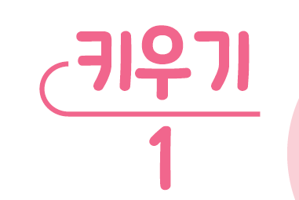

열기
다지기
1
다지기
2
키우기
1
키우기
2
계산해 봅시다.
=1.21
=1.89

Slide 14
열기
다지기
1
다지기
2
키우기
1
키우기
2
도영이의 50 m 달리기 기록은 9.64초이고 준우의 50 m 달리기 기록은 8.96초입니다. 도영이와 준우의 50 m 달리기 기록의 차는 몇 초인지 구해 봅시다.
무엇을 구하려고 하나요?
도영이와 준우의 50 m 달리기 기록의 차를 구하려고 합니다.
어떻게 구할 수 있을까요?
9.64-8.96을 계산하면 됩니다.

Slide 15
열기
다지기
1
다지기
2
키우기
1
키우기
2
도영이의 50 m 달리기 기록은 9.64초이고 준우의 50 m 달리기 기록은 8.96초입니다. 도영이와 준우의 50 m 달리기 기록의 차는 몇 초인지 구해 봅시다.
도영이와 준우의 50 m 달리기 기록의 차는 몇 초인가요?
9.64-8.96=0.68(초), 0.68초입니다.

Slide 16
다음 시간에 배울 내용 알아보기
풀어 보고 확인하고
10차시

